Slide 1
Campagne “Een gezonde werkplek 2023-25” Veilig en gezond werken in een digitale samenleving
Zorgen voor doeltreffende preventie in de digitale werkwereld
“AI en welzijn op het werk”: Frank Dehasque – Adviseur Europese zaken – Focal point manager EU-OSHA – FOD Werkgelegenheid, Arbeid en Sociaal Overleg

Slide 2
Waar gaat het over?
Onze manier van werken, werkplekken en werktijden zijn onderhevig aan snelle veranderingen door digitale technologieën
Digitale technologie biedt niet alleen meer kansen voor werknemers en werkgevers in alle sectoren, maar brengt ook uitdagingen en risico’s mee op het gebied van veiligheid en gezondheid.

Slide 3
Campagnedoelstellingen
Doel van de campagne is om:
de kennis over veilig en productief gebruik van digitale technologieën in alle sectoren te vergroten;
meer bewustzijn te creëren van digitalisering en de gevolgen ervan voor de veiligheid en gezondheid op het werk;
te informeren over nieuwe risico’s en kansen;
risicobeoordeling en een gezond en veilig beheer van de digitale transformatie van werk te bevorderen;
de uitwisseling van informatie en goede praktijken te bevorderen.

Slide 4
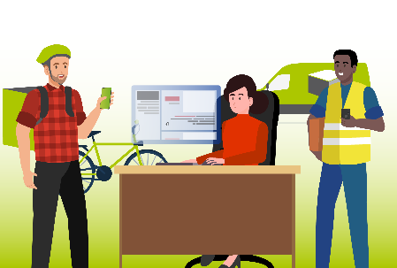
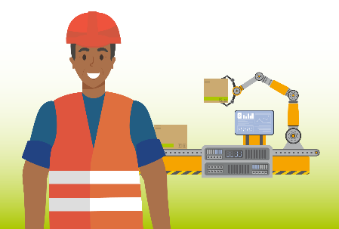


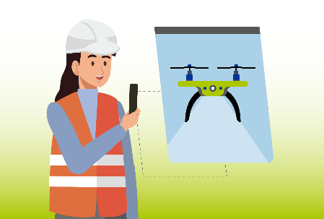
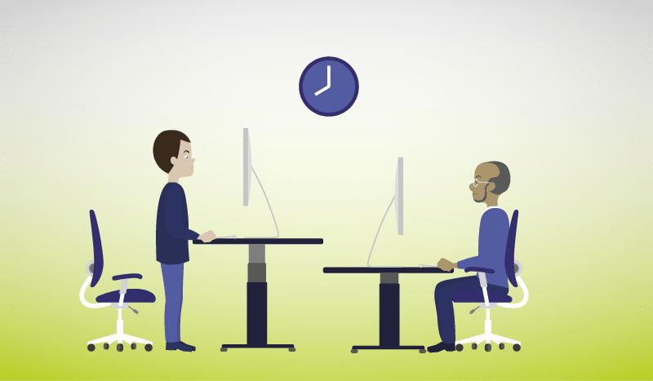
Prioriteitsgebieden
Digitaal platformwerk
Automatisering van taken
Werk op afstand en hybride werk
Werknemersbeheer door middel van AI
Slimme digitale systemen
Notes:
De campagne “Veilig en gezond werk in het digitale tijdperk” is ingedeeld in vijf prioriteitsgebieden waaraan verspreid over de gehele looptijd van de campagne bijzondere aandacht wordt besteed via speciale communicatie- en promotiepakketten. Bij elk gebied wordt gekeken naar een specifiek onderwerp met betrekking tot VGW en digitalisering. Om de dynamiek van de campagne te behouden, wordt elke drie tot vier maanden een reeks materialen vrijgegeven, waaronder rapporten, informatiebladen, infographics en casestudy’s.
Een andere prioriteit van de campagne voor 2023-2025 is aandacht te besteden aan het effect van digitalisering op de diversiteit van het personeelsbestand en op groepen kwetsbare werknemers, en aan de genderdimensie. De nadruk zal ook liggen op personeel dat is aangesteld in het kader van flexibele werkregelingen, buiten de gebouwen van de werkgever werkt, veel onderweg is of klanten bezoekt, of in gedecentraliseerde gebouwen werkt (bv. werknemers op afstand, platformwerkers).
Digitaal platformwerk: betaald werk dat wordt geleverd via, op of door middel van bemiddeling door een onlineplatform
Automatisering van taken: op artificiële intelligentie (AI) gebaseerde ‘belichaamde’ (robotica) of ‘niet-belichaamde’ systemen (slimme toepassingen), die in staat zijn om – met een zekere mate van autonomie – fysieke of cognitieve taken uit te voeren en specifieke doelen te bereiken
Werk op afstand en hybride werk: elke werkregeling waarbij gebruik wordt gemaakt van digitale technologie (bv. pc’s, smartphones, laptops, softwarepakketten en internet) om vanuit huis of – in algemenere zin – buiten het bedrijf of op een vaste locatie te werken.
Werknemersbeheer middel van AI: beheersystemen en instrumenten voor het verzamelen van realtimegegevens over het gedrag van werknemers uit verschillende bronnen met als doel het management te informeren en geautomatiseerde of semigeautomatiseerde beslissingen op basis van algoritmen of meer geavanceerde vormen van AI te ondersteunen
Slimme digitale systemen: intelligente toepassingen met behulp van AI, draagbare apparatuur, draadloze hogesnelheidsnetwerken, in combinatie met sensortechnologieën (bv. wearables)

Slide 5
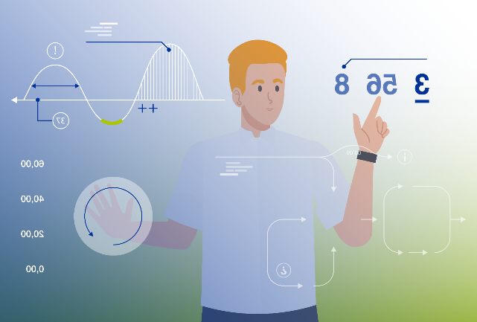
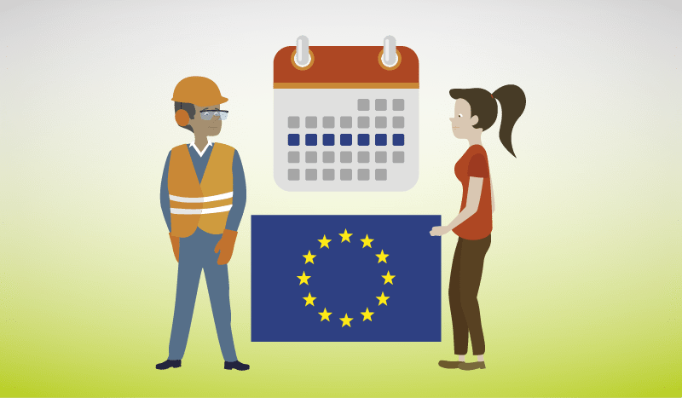
Prioriteitsgebieden – werknemersbeheer door middel van AI
“Het is van essentieel belang om vertrouwen in deze systemen op te bouwen door werknemers te informeren en te raadplegen en hen in staat te stellen deel te nemen aan het ontwerp en de implementatie ervan.”
Hiermee worden systemen voor werknemersbeheer bedoeld met behulp waarvan, vaak in real time, gegevens worden verzameld over de werkplek, werknemers en het werk dat zij doen. Deze gegevens worden vervolgens ingevoerd in een op AI gebaseerd model dat geautomatiseerde of semi-geautomatiseerde beslissingen neemt of beleidsmakers van informatie voorziet over vraagstukken op het gebied van werknemersbeheer.
DEFINITIE

Slide 6
Prioriteitsgebieden – werknemersbeheer door middel van AI
KANSEN
Verbeterde planning en taakverdeling
Geoptimaliseerde werkorganisatie
Informatie om problemen op het gebied van veiligheid en gezondheid op het werk in kaart te brengen
RISICO’S EN UITDAGINGEN
Minder autonomie en controle voor werknemers
Grotere druk om sneller te werken
Invloed op het privéleven

Slide 7
Risicopreventie
Mensgerichte benadering
Gelijke toegang tot informatie van alle belanghebbenden
Raadpleging/participatie van werknemers bij de ontwikkeling, de implementatie en het gebruik van digitale technologieën en systemen
Transparantie over de manier waarop digitale instrumenten werken
Holistische aanpak voor de beoordeling van digitale technologieën en systemen

Slide 8
Risicopreventie
Mensgerichte benadering
Gelijke toegang tot informatie van alle belanghebbenden
Raadpleging/participatie van werknemers bij de ontwikkeling, de implementatie en het gebruik van digitale technologieën en systemen
Transparantie over de manier waarop digitale instrumenten werken
Holistische aanpak voor de beoordeling van digitale technologieën en systemen

Slide 9
VEILIG EN GEZOND WERK IN EEN DIGITALE SAMENLEVING Campagne voor een gezonde werkplek 2023-25
Werknemersbeheer door kunstmatige intelligentie (AI): gevolgen voor veiligheid en gezondheid op het werk (VGW)

Slide 10
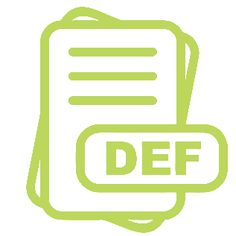
Definities
Algoritmisch/op AI gebaseerd werknemersbeheer (AI-based worker management, AIWM): digitaal systeem dat werkgerelateerde gegevens verzamelt, ook over werknemers, om geautomatiseerde/semi-geautomatiseerde beslissingen te nemen door gebruik te maken van algoritmen/AI.
Geautomatiseerde besluitvorming: (afhankelijk van wettelijke bepalingen) AIWM-systemen beslissen autonoom.
Semi-geautomatiseerde systemen: verstrekken informatie en aanbevelingen aan werkgevers, leidinggevenden en HR-managers en soms aan werknemers met het oog op het nemen van beslissingen.
Notes:
Werknemersbeheersystemen verzamelen met behulp van een grote verscheidenheid aan digitale technologieën, vaak in realtime, gegevens van de werkplek, werknemers en het werk dat zij doen. De gegevens worden vervolgens verwerkt door algoritmen of AI, die opmerkelijke conclusies trekken die het mogelijk maken aanbevelingen en voorspellingen te doen en beslissingen te nemen over het beheer van werknemers. Deze worden vervolgens ingevoerd in andere digitale systemen (geautomatiseerd besluitvormingsproces – onderworpen aan regelgeving) of gecommuniceerd naar menselijke actoren (semi-geautomatiseerd besluitvormingsproces) - zoals HR-managers, werkgevers, lijnmanagers, soms werknemers - die daar bij het beheer van werknemers op inspelen met als doel de organisatie van het werk, de productiviteit, het HR-beheer, de prestaties en de motivatie van werknemers en mogelijk de veiligheid, de gezondheid en het welzijn van werknemers te verbeteren.

Slide 11
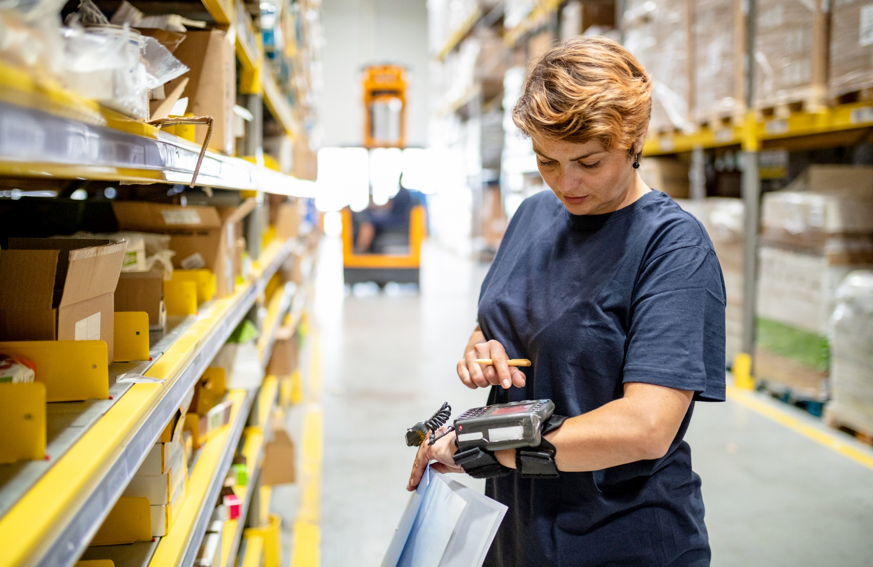
Voorbeelden van het gebruik van AIWM
Zorgen voor een optimale ploeg bezetting door automatisch taken en werkschema's aan specifieke werknemers toe te wijzen.
De prestaties en productiviteit van werknemers beoordelen en aanbevelingen doen over hoe deze kunnen worden verbeterd.
© iStockphoto / zoranm
Notes:
Voorbeeld 1: Het AI-instrument meet hoe snel werknemers hun taken voltooien en stelt manieren voor om de uitvoering ervan te versnellen.
Voorbeeld 2: Het AI-instrument voorspelt de vraag vanuit de klant op basis van de weersvoorspelling. Het geeft aanbevelingen over het aantal werknemers waaruit de ploeg moet bestaan en wie er voor een bepaalde taak moet worden ingepland op basis van vaardigheden en ervaring.

Slide 12
Feiten en cijfers – gebruik van digitale technologieën
Werknemers melden dat hun organisatie digitale technologieën gebruikt om:
de werksnelheid te beoordelen (52 %)
het toezicht te verhogen (37 %)
taken, werktijden of ploegen toe te wijzen (30 %)
prestaties door derden te laten beoordelen (27 %)
toezicht op/controle van werk of gedrag uit te oefenen (25 %)
vitale functies te controleren (7 %)
Bron: Vinger aan de pols 2022 - EU-27 (n = 25 683)
Notes:
Bron:EU-OSHA, “Vinger aan de pols – Veiligheid en gezondheid op het werk na de pandemie”, 2022 (https://osha.europa.eu/nl/facts-and-figures/osh-pulse-occupational-safety-and-health-post-pandemic-workplaces).
EU-OSHA heeft opdracht gegeven voor de “vinger aan de pols”-enquête van Flash Eurobarometer om inzicht te krijgen in de situatie op het gebied van veiligheid en gezondheid op het werk (VGW) na de pandemie.
In april en mei 2022 werd in alle lidstaten van de EU en in IJsland en Noorwegen een enquête gehouden onder een representatieve steekproef van ruim 27 000 werknemers. Zij kregen vragen over de mentale en fysieke stress waarmee zij te maken hebben, en over het belang van VGW-maatregelen op hun werkplek.
In de enquête werd ook gekeken naar het gebruik van digitale technologie op het werk en het effect daarvan op het welzijn van de werknemers.

Slide 13
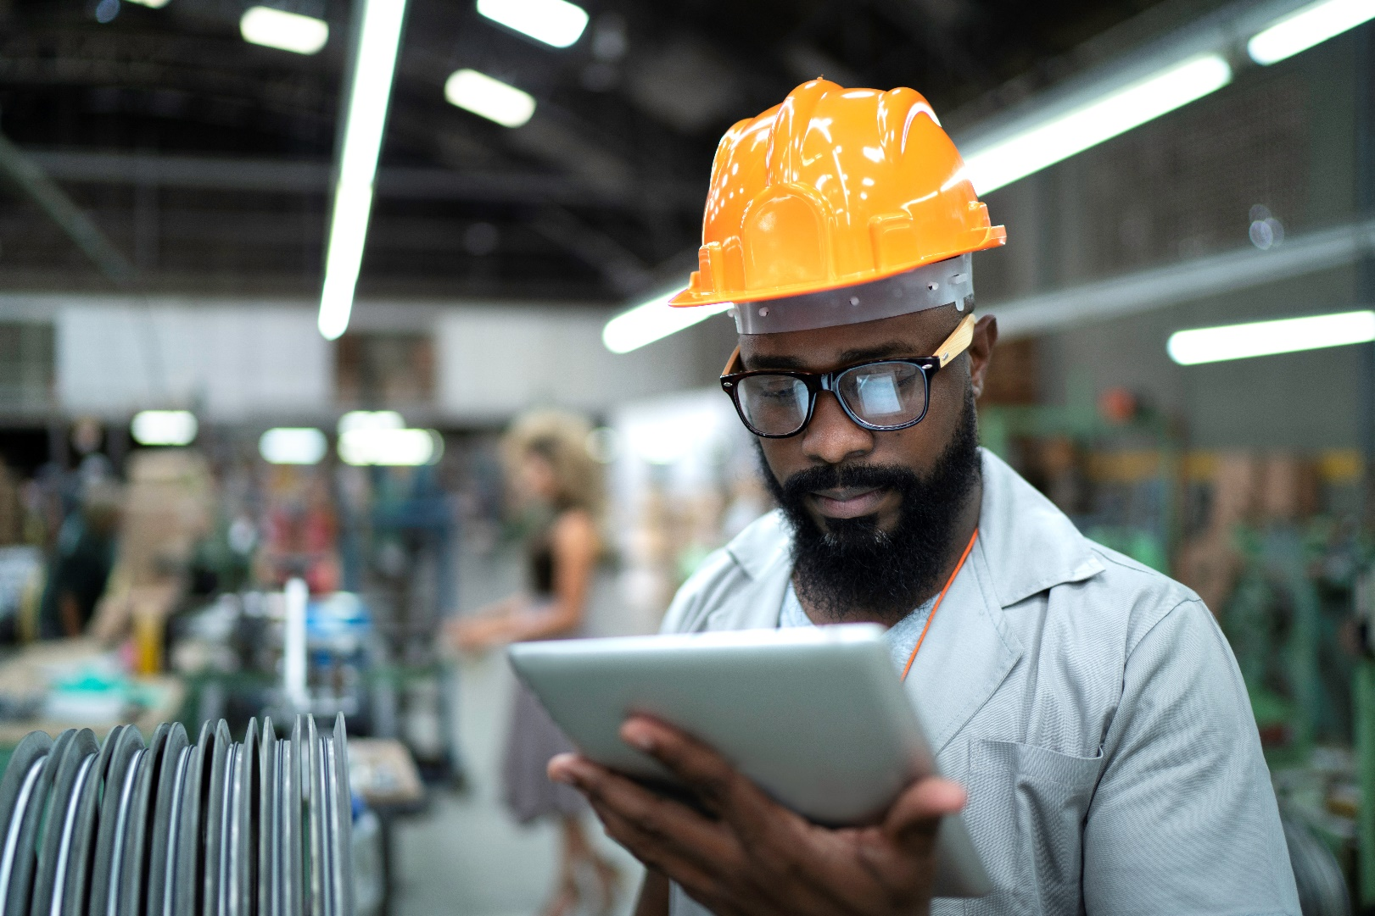
Feiten en cijfers – gebruik van AIWM-systemen
Voornamelijk in grotere bedrijven
Voornamelijk bij werk met handmatige/repetitieve routinetaken
Relatief laag in gebruik, maar sprake van een toename in de hele EU-27
Sterke toename van software voor toezicht op werknemers (COVID-19)
Toegenomen aantal octrooien voor AIWM-technologieën
© iStockphoto / FG Trade
Notes:
Volgens onderzoek van EU-OSHA zijn grotere bedrijven meer geneigd AIWM-gerelateerde technologieën toe te passen dan kleinere werkplekken, omdat zij een groot personeelsbestand moeten beheren en vaak ook moeten controleren.
AIWM lijkt vaker te worden gebruikt in sectoren waar het werk voor een groot deel bestaat uit handmatige of repetitieve routinetaken.
AIWM wordt vaker gebruikt bij arbeiders die veel routinetaken verrichten – bijvoorbeeld op het gebied van vervoer, opslag en fabricage en in de gezondheidszorg en professionele schoonmaak.
Bij kantoorwerk, met name werk waarbij meer routinetaken worden uitgevoerd, wordt echter ook AIWM toegepast. Dit geldt bijvoorbeeld voor personen die werkzaam zijn in het bankwezen en bij callcenters en voor telewerkers.

Slide 14
Feiten en cijfers: digitale technologieën en psychosociale risico’s
EU-OSHA, ESENER 2019
Wanneer er technologie aanwezig is, is de kans groter dat er psychosociale risico’s worden gemeld
Werkplekken waarbij melding wordt gemaakt van psychosociale risico’s door de aanwezigheid van digitale technologie, EU-27
Pc’s op vaste plaatsen | Niet aanwezig
 | Aanwezig
Laptops, tablets, smartphones of andere mobiele computerapparatuur | Niet aanwezig
 | Aanwezig
Meewerkende robots (cobots) | Niet aanwezig
 | Aanwezig
Machines, systemen of computers die de inhoud of het tempo van het werk bepalen | Niet aanwezig
 | Aanwezig
Machines, systemen of computers die de prestaties van werknemers controleren | Niet aanwezig
 | Aanwezig
Wearables | Niet aanwezig
 | Aanwezig
Tijdsdruk
Gebrekkige communicatie of samenwerking
Baanonzekerheid
Lange of onregelmatige werktijden
Notes:
Bron: EU-OSHA, “Derde Europese bedrijvenenquête over nieuwe en opkomende risico’s” (ESENER 3), 2019. Beschikbaar op: https://osha.europa.eu/en/publications/esener-2019-overview-report-how-european-workplaces-manage-safety-and-health
Gewogen gegevens (weging: estex)

Slide 15
Feiten en cijfers – blootstelling aan psychosociale risico’s
Waar digitale technologieën…
taken, werktijden en ploegen automatisch toewijzen
toezicht op/controle van werk/gedrag uitoefenen
... worden vaker psychosociale risico's gemeld:
ernstige tijdsdruk/werkoverbelasting (51 % / 55 %)
alleen werken (48 % / 49 %)
gebrekkige communicatie binnen de organisatie (32 % / 35 %)
minder autonomie op het werk (25 % / 27 %)
Bron: Vinger aan de pols 2022 - EU-OSHA
Notes:
Bron:EU-OSHA, “Vinger aan de pols – Veiligheid en gezondheid op het werk na de pandemie”, 2022 (https://osha.europa.eu/en/facts-and-figures/osh-pulse-occupational-safety-and-health-post-pandemic-workplaces).

Slide 16

Risico’s en uitdagingen op het gebied van VGW in verband met AIWM
Voortdurende controle van werknemers
Werknemers hebben minder autonomie en minder controle over het werk
Verhoogde prestatiedruk/tijdsdruk
Verhoogde arbeidsintensiteit
Minder/geen menselijke tussenkomst bij het nemen van beslissingen
Minder interactie met leidinggevenden en collega’s
Minder/geen mogelijkheden voor feedback/onderhandelingen
Gebrek aan transparantie
Disbalans aan informatie
Problemen op gebied van privacy/gegevensbescherming
Notes:
Voortdurend toezicht en voortdurende sturing en controle leiden tot een toename van micromanagement, een bekende risicofactor die bijdraagt tot werkgerelateerde stress. Toegenomen controle en beoordeling van prestaties worden ook gebruikt om werknemers te sturen en te straffen/disciplineren.
Volgens ESENER-2019 is bij vestigingen die digitale technologieën gebruiken om de prestaties van werknemers te controleren, de toegenomen arbeidsintensiteit of tijdsdruk het meest besproken effect op de veiligheid en gezondheid van werknemers. Werknemers kunnen hierdoor mogelijk geen (mini-)pauzes nemen wanneer dat nodig is, wat leidt tot stress, vermoeidheid en een verhoogd risico op ongevallen, skeletspierstelselaandoeningen, enz.
Minder menselijke interacties: leidinggevenden spelen een sleutelrol in het verminderen van stress bij veeleisende functies waarbij werknemers weinig controle over het werk hebben (het Job-Demand-Control-model van Karasek).
Het gebrek aan transparantie over de manier waarop AIWM werkt en wordt gebruikt, leidt tot een onbalans in informatie en macht, wat de participatie van werknemers in de praktijk erg moeilijk maakt. AIWM moet op een transparante, begrijpelijke en versterkende manier worden ontworpen, uitgevoerd en beheerd om te waarborgen dat werknemers gelijke toegang hebben tot informatie en participatie.
VGW-uitkomsten in verband met AIWM in de literatuur: stress, vermoeidheid, uitputting, angst, burn-out, skeletspierstelselaandoeningen, cardiovasculaire aandoeningen, urinewegaandoeningen, ongevallen.

Slide 17

Potentiële voordelen van AIWM voor VGW
Betere verdeling van taken en werklast onder werknemers
Risicomonitoring; waarschuwen voor verschillende psychosociale risico's
Gepersonaliseerde digitale begeleiding voor werknemers
Gegevens ter ondersteuning van de risicobeoordeling op de werkplek
Input voor opleidingsprogramma’s op het gebied van VGW
Tot nu toe blijven verbeteringen op gebied van VGW door AIWM in de praktijk beperkt
Notes:
AIWM kan worden gebruikt om risico's te bewaken en (in realtime) waarschuwingen te geven en aanbevelingen te doen over het voorkomen van risico's.
AIWM-systemen zouden bijvoorbeeld met behulp van realtimevideo's of een analyse van e-mails of gesproken inhoud hoge werkdruk, het risico op pestgedrag, stress, burn-out, enz. kunnen opsporen.
De meeste AIWM-octrooien zijn gericht op het verhogen van de efficiëntie en productiviteit en het verbeteren van de besluitvorming (vaak door middel van controle, beoordeling en evaluatie van werknemers), maar niet op het verbeteren van VGW. De invoering en het gebruik van AIWM-technologieën en het effect ervan op VGW zijn echter niet vooraf bepaald.
De bedrijfscultuur en managementbesluiten over AIWM-technologieën kunnen bepalend zijn voor het effect ervan op VGW.

Slide 18
Werknemersparticipatie: een hoeksteen van preventie op het gebied van VGW
Bevestigd door casestudies:
Het is van essentieel belang om werknemers te informeren en hen te betrekken bij het ontwerp en het gebruik van AIWM.
Daarom moet AIWM transparant en begrijpelijk zijn.
Gebrek aan transparantie over de manier waarop AIWM werkt en wordt gebruikt
Onbalans in macht
Werknemersparticipatie wordt belemmerd
Werknemers raken geïsoleerd van elkaar
Collectieve vertegenwoordiging wordt verhinderd
Sociale dialoog wordt verhinderd
Notes:
Werknemersparticipatie is essentieel in alle stadia, vanaf ontwerp, beoordeling vooraf en implementatie tot risicobeoordeling op de werkplek en besluitvorming (werknemers moeten inspraak hebben in AI-gebaseerde beslissingen).
Het gebrek aan transparantie over de manier waarop AIWM werkt en wordt gebruikt, leidt tot een onbalans in informatie en macht. Dit maakt werknemersparticipatie in de praktijk erg moeilijk.
Wanneer werknemers van elkaar geïsoleerd raken, worden collectieve werknemersvertegenwoordiging en collectieve onderhandelingen/sociale dialoog verhinderd, terwijl deze zaken essentieel zijn voor VGW.
AIWM moet op een transparante, begrijpelijke en versterkende manier worden ontworpen, uitgevoerd en beheerd om te waarborgen dat werknemers gelijke toegang hebben tot informatie en participatie.
Medezeggenschap bij AIWM moet worden gewaarborgd.

Slide 19

Belangrijkste succesfactoren voor VGW – praktijkvoorbeelden
AIWM bij productie, onderhoud en logistiek in een bedrijf dat onderdelen voor de automobielindustrie produceert:
hogere productiviteit, minder stress, verbeterde werk- privébalans
ondersteuning van geschoolde operators bij het procesbeheer en bij het zich aanpassen aan veranderingen met behulp van realtimegegevens en geautomatiseerde toewijzing van taken
Notes:
AIWM-systemen verbeteren de voorspelling van de vraag, de planning van ploegendiensten en de toewijzing van taken op basis van de capaciteiten van de werknemers en dragen zo bij aan de veiligheid, de gezondheid en het welzijn van de werknemers.
Een Italiaans bedrijf dat onderdelen voor de automobielindustrie produceert, heeft bijvoorbeeld AIWM ingevoerd bij productie, onderhoud en logistiek, met als resultaat een hogere productiviteit, minder stress en een verbeterde balans tussen werk en privéleven. Het AIWM-systeem ondersteunt geschoolde operators bij het procesbeheer en bij het zich aanpassen aan veranderingen met behulp van realtimegegevens en geautomatiseerde toewijzing van taken.
Een Belgische autofabrikant heeft met AIWM-systemen zijn assemblagelijn geoptimaliseerd om gezondheids- en veiligheidsrisico’s aan te pakken, met name in de laatste productiefasen waarin onderdelen op pas gelakte autocarrosserieën worden gemonteerd.
Uitgebreide scholing en controle van gegevens zorgen voor een evenwicht tussen overwegingen op het gebied van efficiëntie, kwaliteit van het werk en VGW, en dat komt de werknemers en teamleiders ten goede.
Deze praktijkvoorbeelden bevestigen dat werknemersparticipatie, een gedegen VGW-beleid en VGW-beheersysteem in de organisatie en transparantie over de verzameling en het gebruik van gegevens belangrijke succesfactoren zijn voor een veilig en gezond gebruik van AIWM-systemen.

Slide 20

Belangrijkste succesfactoren voor VGW – praktijkvoorbeelden
AIWM in de assemblagelijn van een autofabrikant:
geoptimaliseerde assemblagelijn om gezondheids- en veiligheidsrisico's aan te pakken, vooral in de veeleisende laatste productiefasen.
uitgebreide scholing en controle van gegevens zorgen voor een evenwicht tussen efficiëntie, kwaliteit van het werk en VGW, ten gunste van werknemers en teamleiders.

Slide 21
Belangrijke succesfactoren voor VGW – AIWM op de werkplek
betrouwbaar VGW-beleid en VGW-beheersysteem
transparantie over de verzameling en het gebruik van gegevens
werknemersparticipatie

Slide 22

EU-regelgevingskader van toepassing op AIWM
EU-kaderrichtlijn 89/391/EEG inzake veiligheid en gezondheid op het werk
Specifieke “dochterrichtlijnen”
AI-wetgeving
Richtlijn betreffende digitale arbeidsplatformen
Algemene verordening gegevensbescherming (AVG)
Notes:
Richtlijn 89/391/EEG – de kaderrichtlijn:
“De werkgever is verplicht te zorgen voor de veiligheid en de gezondheid van de werknemers inzake alle met het werk verbonden aspecten.”
Ondersteund door meer specifieke richtlijnen over werkuitrusting, beeldschermapparatuur, specifieke omgevingsfactoren op het werk, specifieke gevaren, specifieke werknemersgroepen.
AI-wetgeving – aspecten die relevant zijn voor AIWM en VGW:
- Veilige inzet van AI-systemen, waarbij sommige verboden worden en andere worden aangemerkt als “hoog risico” waarvoor meer waarborgen vereist zijn voor het ontwerp, de ontwikkeling en het gebruik ervan.
- De voorgestelde lijst van systemen met een “hoog risico” omvat AI-systemen die worden gebruikt voor de werving of selectie van werknemers en AI-systemen die worden gebruikt voor het nemen van besluiten over de bevordering en beëindiging van arbeidsgerelateerde contractuele betrekkingen, voor het toewijzen van taken en voor de controle en beoordeling van de prestaties en het gedrag van werknemers.
- Voorstel tot naleving van dwingende eisen voor AI-systemen met een hoog risico, bijvoorbeeld het opzetten en in stand houden van risicobeheersystemen gedurende de hele levenscyclus van AI-systemen, training van deze systemen onder menselijk toezicht.
Richtlijn betreffende de verbetering van de arbeidsomstandigheden van personen die via digitale arbeidsplatformen werken:
Werknemers kunnen niet worden ontslagen op basis van een besluit dat door een algoritme is genomen (menselijk toezicht)
De gegevens van werknemers moeten beter worden beschermd (bepaalde soorten persoonsgegevens worden niet verzameld)
Algemene verordening gegevensbescherming (AVG):
Bevat uitgebreide bepalingen om te voorkomen dat organisaties misbruik maken van privégegevens. In artikel 22 staat dat moet worden voorkomen dat betrokkene wordt onderworpen aan “een uitsluitend op geautomatiseerde verwerking, waaronder profilering, gebaseerd besluit waaraan voor hem rechtsgevolgen zijn verbonden of dat hem anderszins in aanmerkelijke mate treft”.

Slide 23
BE-regelgevingskader van toepassing op AI
Wet van 4 augustus 1996 Art. 5.- § 1. De werkgever neemt de nodige maatregelen om het welzijn van de werknemers tijdens de uitvoering van hun werk te bevorderen. Daartoe past het de volgende algemene preventiebeginselen toe:
a) risico's vermijden;
b) risico's te beoordelen die niet kunnen worden vermeden;
c) bestrijding van risico's aan de bron; …

Slide 24
BE-regelgevingskader van toepassing op AI
Codex voor het welzijn op het werk - Risicoanalyse
Met betrekking tot het ontwerp van de technologie
In relatie tot interacties met de eigen omgeving
Onverwacht gedrag: heeft de werkgever de risico's nog beheerst? Hoe zit het met de toepassing van de B-E-regelgeving? Noodzaak om na te denken over aanvullende maatregelen op het niveau van de codex
Codex van Welzijn – Arbeidsmiddelen
Uiteindelijk kunnen nieuwe technologie en AI in veel gevallen worden ingezet als arbeidsmiddel. Art. I.1-4. "Voor de toepassing van de bepalingen van het wetboek wordt verstaan onder: […] 24) arbeidsmiddel: alle machines, apparaten, gereedschappen of installaties die op de werkplek worden gebruikt; »

Slide 25
BE-regelgevingskader van toepassing op AI
Codex voor het welzijn op het werk– Bestelprocedure
De zogenaamde “Drie groene lichten"-procedure blijft van kracht. Ter herinnering: het is bedoeld om risico's te elimineren voordat u in drie fasen bestelt:
1e groen licht: het bestelformulier
2e groen licht: levering
3e groen licht: ingebruikname
Codex voor het welzijn op het werk - Opleiding
Art. I.2-21. "De werkgever ziet erop toe dat iedere werknemer een toereikende en passende opleiding krijgt met betrekking tot het welzijn van de werknemers bij de uitvoering van hun werk, specifiek gericht op zijn functie of functie. Deze training wordt gegeven bij de gelegenheid: […] 4° de invoering van een nieuwe technologie. »

Slide 26
BE-regelgevingskader van toepassing op AI
Codex voor het welzijn op het werk - IDPBW
Art. II.1-4. "De missie van de interne afdeling is om de werkgever, de leden van de hiërarchische lijn en de werknemers bij te staan bij de ontwikkeling, planning, implementatie en evaluatie van het beleid dat wordt bepaald door het dynamische risicobeheersysteem. Als onderdeel van het dynamisch risicomanagementsysteem is de interne afdeling verantwoordelijk voor de volgende taken:
[…] 9) een advies uit te brengen over de opleiding van werknemers:
[…] c) bij de invoering van nieuwe arbeidsmiddelen of bij de wijziging van het arbeidsmiddel;
d) bij de invoering van een nieuwe technologie... »

Slide 27
BE-regelgevingskader van toepassing op AI
Overige regelgeving
Wet van 3 oktober 2022 houdende diverse bepalingen inzake arbeid
Als het gaat om het verzamelen van gegevens en het gebruik van algoritmen op het werk:
GDPR
Collectieve arbeidsovereenkomsten nrs. 39, 68 en 81
Antidiscriminatiewetten
Mensenrechten

Slide 28
Belangrijkste indicatoren voor preventie op het gebied van VGW
Handhaving van de relevante regelgeving
Holistische en dynamische risicobeoordeling op de werkplek
Transparantie en begrijpelijkheid
Gelijke toegang tot informatie en werknemersparticipatie
Behoud van de controle over het werk en de autonomie van werknemers
De verzameling van gegevens van werknemers minimaliseren
Mensen behouden de controle
Groter bewustzijn van de gevolgen van AIWM voor de geestelijke gezondheid
Notes:
Gezien de evoluerende aard van AI-systemen moet de risicobeoordeling op de werkplek dynamisch zijn.
AIWM moet op een transparante, begrijpelijke en versterkende manier worden ontworpen, uitgevoerd en beheerd om te waarborgen dat werknemers gelijke toegang hebben tot informatie en participatie.
De gegevensverzameling moet worden afgewogen tegen het recht op privacy en het recht op veiligheid en gezondheid.

Slide 29

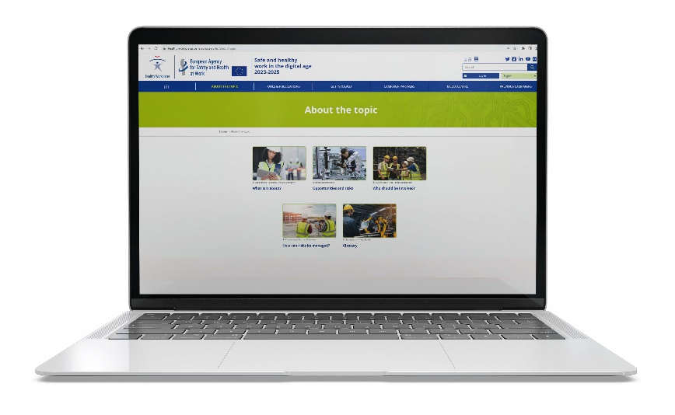

Bronnen
Bekijk alle publicaties over dit onderwerp:
https://osha.europa.eu/nl/publications-priority-area/ai-and-worker-management

Slide 30
Auteursrechten
© Europees Agentschap voor veiligheid en gezondheid op het werk, 2024
Overname met bronvermelding is toegestaan.
Voor reproductie of gebruik van foto's onder enig ander auteursrecht dan dat van EU-OSHA, moet rechtstreeks toestemming worden verkregen van degene aan wie het auteursrecht toekomt.
Het Europees Agentschap voor veiligheid en gezondheid op het werk noch personen die namens het Agentschap optreden, zijn aansprakelijk voor het gebruik van de volgende informatie.

